Slide 1
Linguagem Baidu

Slide 2
Link para acesso do projeto
https://github.com/Kevinspiller/baidu

Slide 3
Expressões aritméticas
java Baidu + + - - * * / / % %

Slide 4
Expressões lógicas
Java Baidu
== @ != # > > < <

Slide 5
Atribuição
Java Baidu
= =
Comentários:
// &&

Slide 6
Exemplos
Declaração de variáveis: var op$
Atribuição de valor a variável
op$ = 1;
Operações:
cont$=num$+num2$;
cont$=num$*num2$;

Slide 7
Exemplos
Impressão de string na tela:
- IMPRIMA(‘Ola Mundo’);
Impressão de valor de uma variável:
- IMPRIMA(a$);
Ler uma variável do teclado:
- ESCREVA(a$);

Slide 8
Exemplos
Comando de condição (IF):
- SE(a$<b$)
condição
FIM;
Comando de repetição(laço):
LACO(a$>b$)
condição
a$= a$ -1;
FIMLACO;

Slide 9
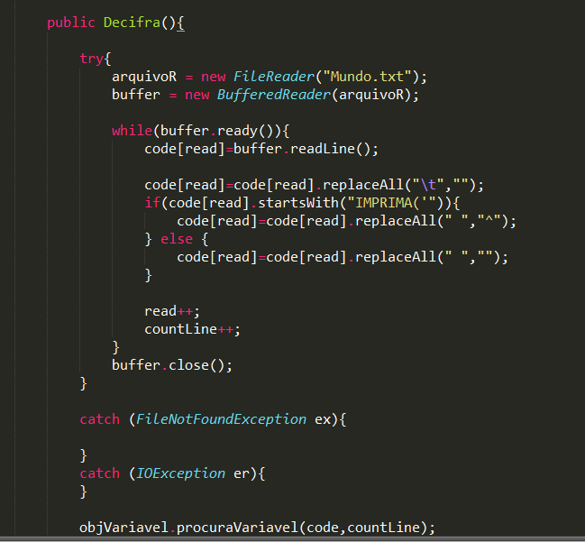
Análise de Linha

Slide 10
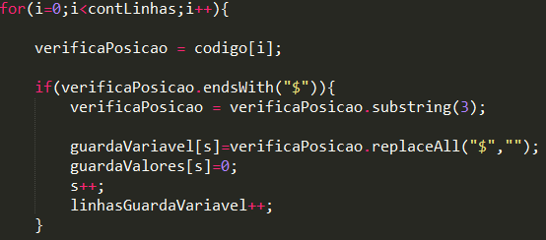
Funcionamento
Declaração de variáveis:

Slide 11
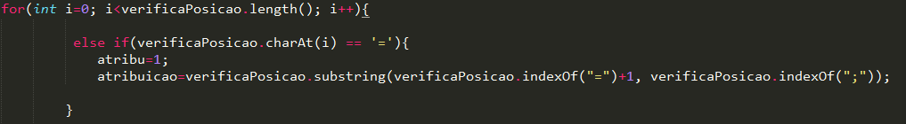
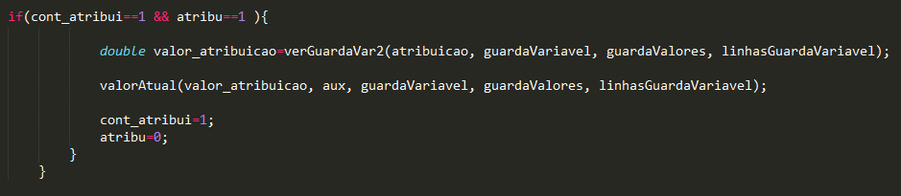
Funcionamento
Atribuição de valor a variável:

Slide 12
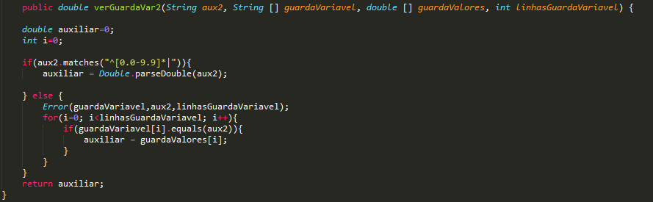
Funcionamento

Slide 13
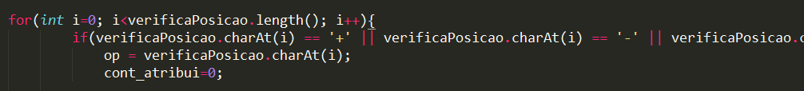
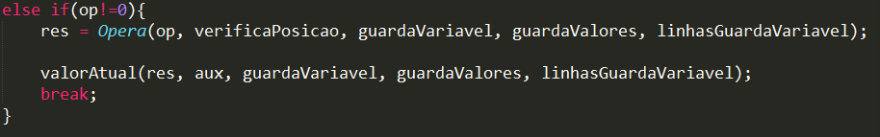
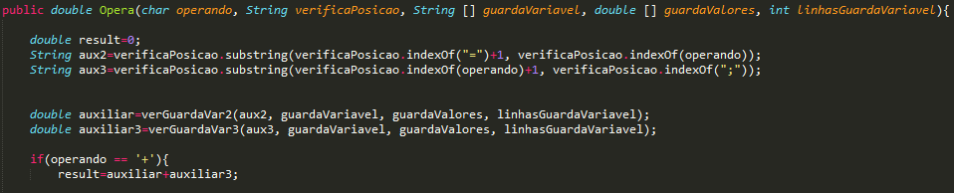

Funcionamento
Expressões Aritméticas

Slide 14
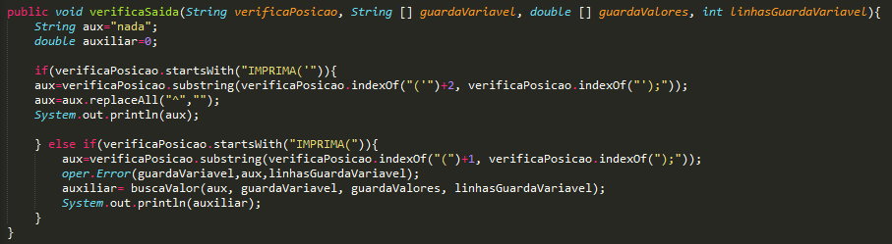
Funcionamento
IMPRIMA

Slide 15
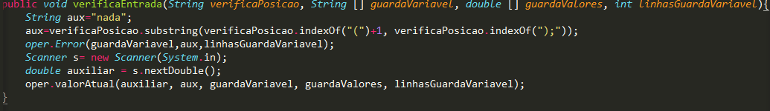
Funcionamento
ESCREVA:

Slide 16
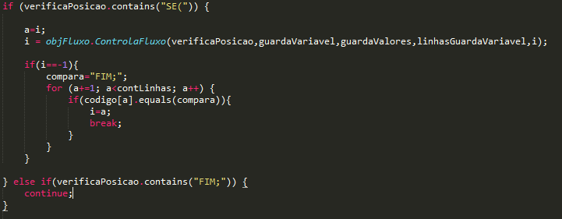
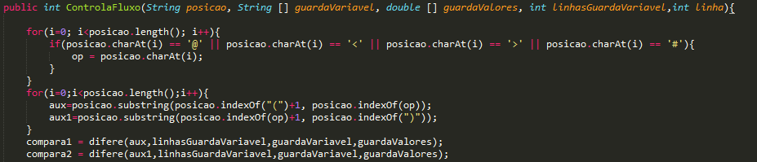
Funcionamento
Seleção de fluxo(IF):

Slide 17
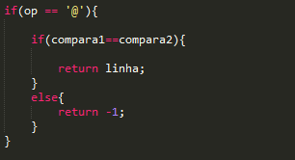
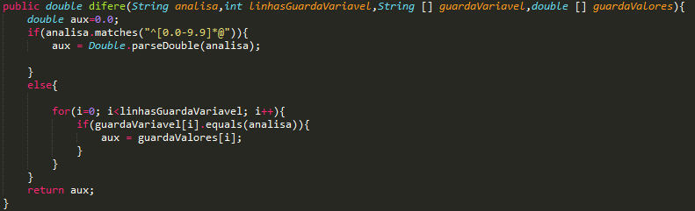
Funcionamento

Slide 18
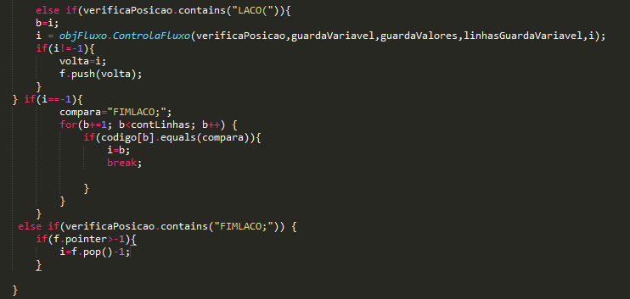
Funcionamento
Laco:

Slide 19
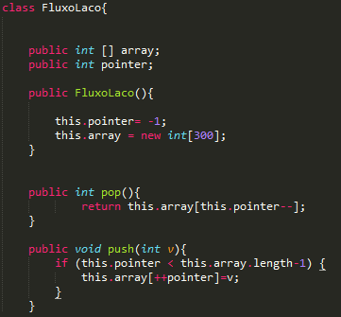
Funcionamento

